Slide 1
Programmier AG #18: Interaktion von Entities

Slide 2
Entities und Interaktionen
Entities enthalten den Code, der nur sie selbst betrifft, in ihrer Klasse.
Betrifft der Code auch andere Entities, so spricht man von Interaktionen. ( Beispiel: Kollision )

Slide 3
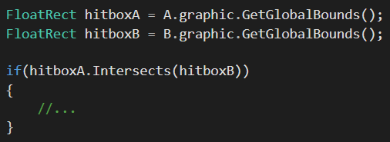
Interaktionen über den Screen
Die einfachste Variante ist es, die Interaktionen im Code des Screens zu programmieren. Allerdings zerstört dies den Sinn von Entities, da diese wenig Code im Screen erzeugen sollen.

Slide 4

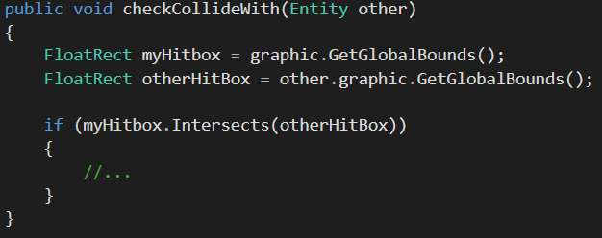
Interaktionen über Methoden
Besser ist es, in den Entities entsprechende Methoden zu erstellen, und diese dann im Screen nur aufzurufen.

Slide 5
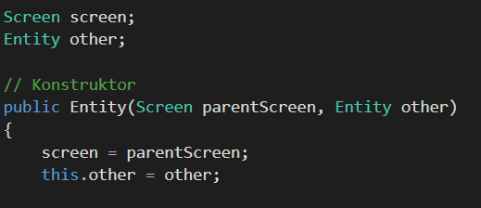
Interaktionen über Referenzen
In seltenen Fällen ist es auch sinnvoll, eine Referenz im Konstruktor zu übergeben, so dass man immer auf die andere Entity zugreifen kann. Dies sollte man nur in eine Richtung machen.

Slide 6
Kollision mit mehreren Shapes
Will man überprüfen, ob zwei Entities kollidieren, die mehr als nur ein Shape besitzen, so muss man für jedes Shape der Entity die Kollision von jedem anderem Shape der anderen Entity überprüfen.
Hierbei ist es sinnvoll, jeder Entity eine Methode zu geben, die alle Hitboxen als Liste zurückgibt.

Slide 7
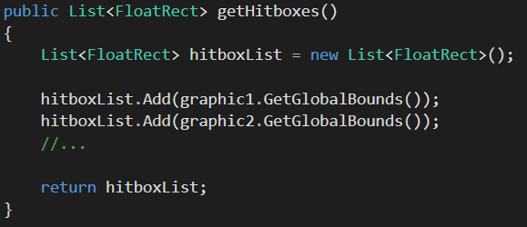
Kollision mit mehreren Shapes

Slide 8
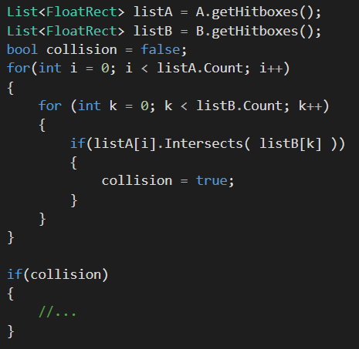
Kollision mit mehreren Shapes

Slide 9
Aufgaben
Erstelle eine Entities die mindestens 2 Shapes besitzt. Sie soll mit WASD bewegbar sein.
Erstelle eine zweite Entity mit mehreren Shapes. Wenn sie die erste Entity berührt, soll sie an einen zufälligen anderen Ort gesetzt werden.
Erstelle eine dritte Entity, die sich immer zu einer Entity hinbewegt. Welche Entity das ist, sollte im Konstruktor gesetzt werden.

